Slide 1
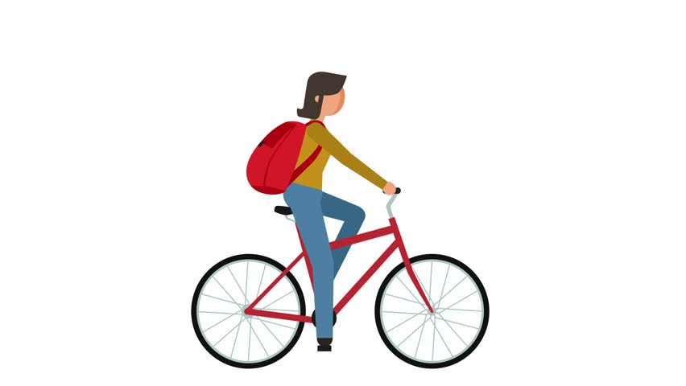
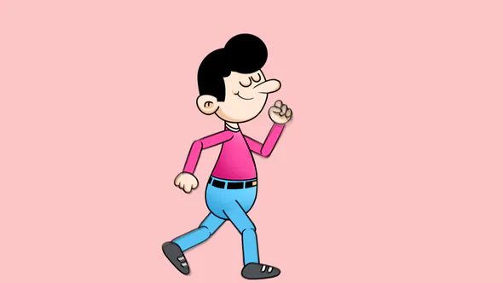

Slide 2
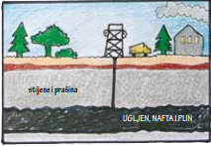
Nekoć davno…

Slide 5
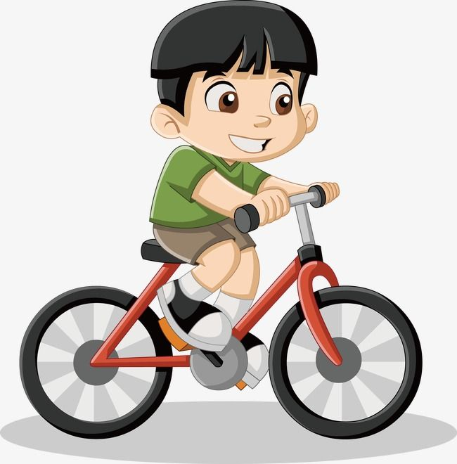
Kako uštedjeti energiju?
Tuširaj se mlakom a ne vrućom vodom!
Ne otvaraj hladnjak iz dosade!
Zatvori vodu dok pereš zube!
Isključi računalo kada ga ne koristiš!
Umjesto vožnje autom, pješači ili vozi bicikl!
Ugradi štedne baterije!
Recikliraj!

